Slide 1

株式会社TUNAGU - 3フェーズ成長戦略資料
株式会社TUNAGUは「テクノロジーと人をつなぎ、未来の働き方を共に創る」というビジョンのもと、革新的なAIサービスの開発に取り組んでいます。私たちのミッションは、共創型のAIサービス開発を通じて、企業の業務効率化と成長支援を実現することです。
本資料では、当社の3フェーズ成長戦略について詳しくご説明いたします。現在の取り組みから将来の展望まで、TUNAGUの事業計画をご理解いただける内容となっています。

Slide 2






成長戦略：3フェーズモデル
私たちの成長戦略は、明確な3つのフェーズで構成されています。各フェーズには具体的な目標を設定し、段階的な成長を目指しています。
Phase 3
自社プロダクト開発と販売
Phase 2
内製体制・ノウハウの蓄積
Phase 1
他社との共創開発・AI導入支援
Phase 1では他社との共創開発とAI導入支援を通じてPoC成功と継続案件の獲得を目指します。 Phase 2では内製体制の構築とノウハウの蓄積により、安定した案件収益と人材確保を実現します。 最終的なPhase 3では、自社プロダクト（SaaS/AIツール）の開発と販売によって定常収益の確保と事業スケールを達成します。

Slide 3
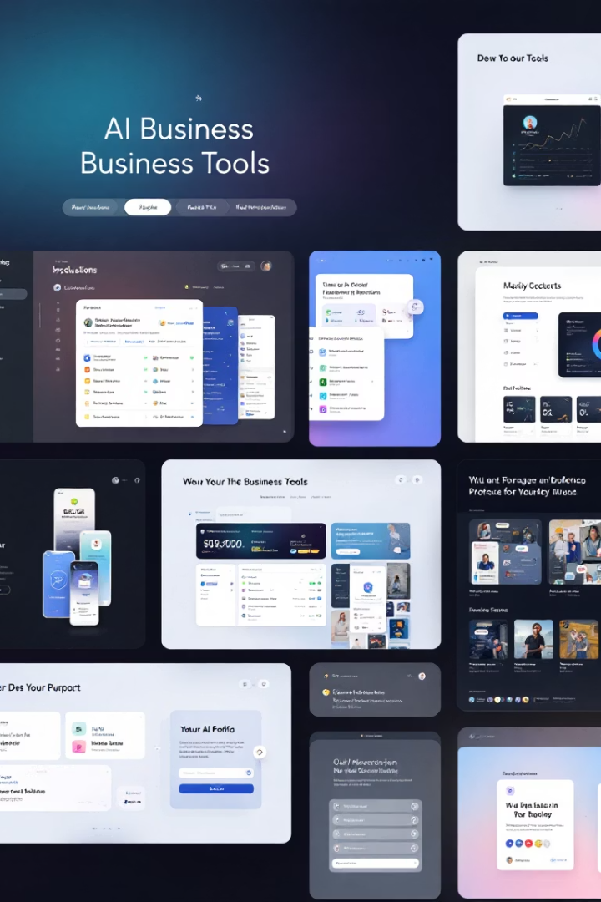
現在の主な取り組み・案件ポートフォリオ
現在、当社では複数のAI関連プロジェクトを進行しています。 これらの案件を通じて、技術力の向上とノウハウの蓄積を図っています。
SIRUSIRU
AIによる業務支援ツールを提供しています。マニュアル作成や社内規則Q&Aなどの機能を備え、UI/UX設計とフロント実装を担当しています。
AI面接官 × SIRUSIRU
SIRUSIRUの中核機能の一部として、面接の自動化、文字起こし、データ管理の導入支援を行っています。
AI保険営業支援ツール
営業スクリプトの自動生成やRAGを活用した提案最適化を実現。TOC（ターゲットの行動データ）解析を用いたシナリオ提供も行っています。
I-ZERO / D-ZERO
DifyなどのAIツールを初期搭載した業務支援PCを構築・販売。歯科医院、小規模事業者、個人開業医を対象としています。

Slide 4
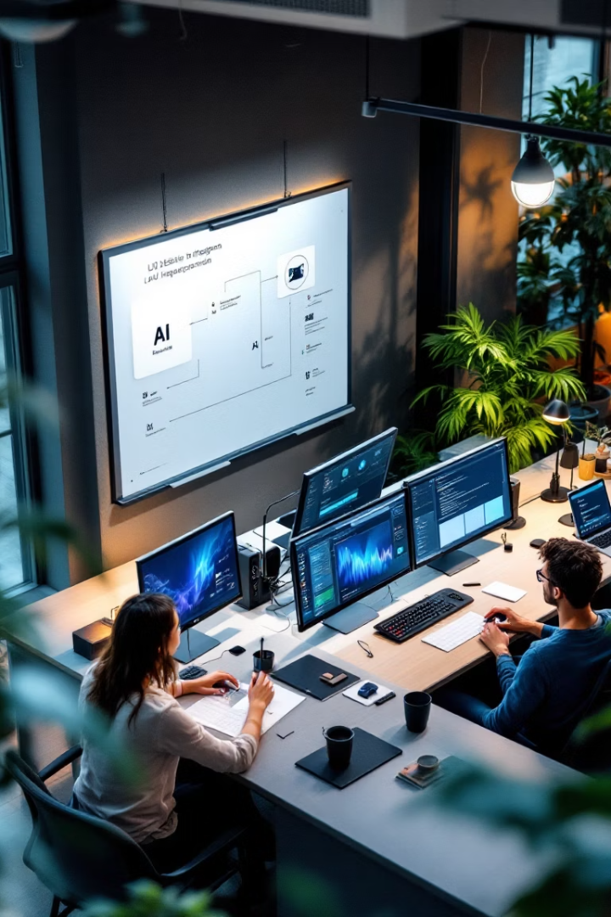




担当領域・技術スタック
当社では、最新のテクノロジーを活用して、クライアントのニーズに応えるソリューションを提供しています。以下が私たちの主要な技術スタックと新たに習得を目指す技術スタックです。
UI/UX設計
フロントエンド開発
スプレッドシート連携
Figmaを活用した直感的で使いやすいインターフェースデザインを提供しています。ユーザー体験を最優先に考えた設計を心がけています。
Reactなどのモダンなフレームワークを使用し、高パフォーマンスで柔軟性の高いフロントエンド開発を行っています。
Google Apps ScriptやAPIを活用して、業務効率化のためのスプレッドシート連携ソリューションを提供しています。
AI連携
Dify、OpenAI、Whisper、RAG設計など、最先端のAI技術を活用したソリューション開発を行っています。

Slide 5




3年間の中期事業計画（目安）
当社は3年間の中期事業計画を策定し、段階的な成長を目指しています。各年度ごとに明確な目標と売上目安、人材体制を設定しています。
2025年（Phase 1）
案件3件、PoC2件以上の獲得を目指します。売上目安は600万円で、代表と外注協力者による体制で運営します。
2026年（Phase 2）
安定継続顧客の獲得とパートナーの増加を図ります。売上目安は1,200万円で、開発2名体制へと拡大します。
2027年（Phase 3）
自社SaaSサービスの立ち上げを実現します。売上目安は2,400万円以上で、自社開発と営業体制を構築します。

Slide 6
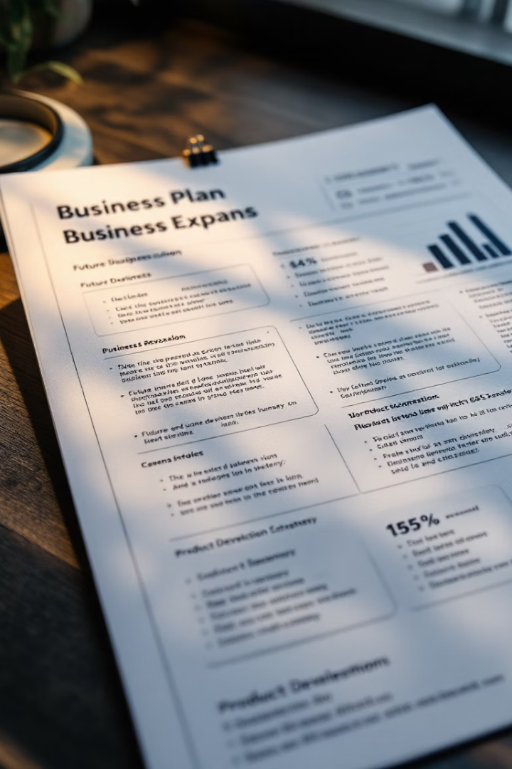



今後の展開方針
当社は将来的な成長に向けて、明確な展開方針を定めています。これらの方針に基づき、事業の拡大と価値提供の向上を目指します。
共創案件のテンプレート化
これまでの案件経験を活かし、業界別パッケージの構築を進めます。これにより、効率的なソリューション提供が可能になります。
収益の再投資
得られた収益を人材獲得とツール開発に再投資します。これにより、組織の成長と技術力の向上を図ります。
自社ブランドによるSaaSプロダクト展開
蓄積したノウハウを活かし、業界特化型面接AIなどの自社SaaSプロダクトを開発・展開します。

Slide 7
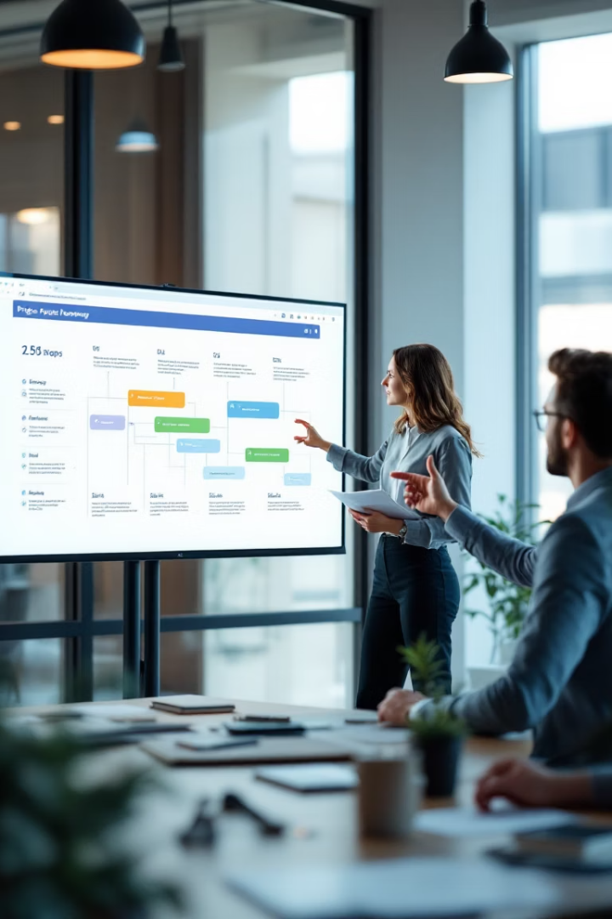
次ステップ
今後の具体的な取り組みとして、以下の3つの次ステップを計画しています。これらを通じて、当社のビジョンとミッションの実現に向けて着実に前進していきます。
サービス紹介資料の作成
各案件の詳細を説明するサービス紹介資料を作成します。これにより、クライアントに対して当社のサービス内容をより明確に伝えることができます。
営業テンプレートの構築
提案資料の雛形となる営業テンプレートを構築します。これにより、効率的かつ効果的な営業活動を実現します。
実績紹介ページの制作
UIを含めた実績紹介ページを制作します。これにより、当社の実績と技術力を視覚的に伝えることができます。

